Slide 1
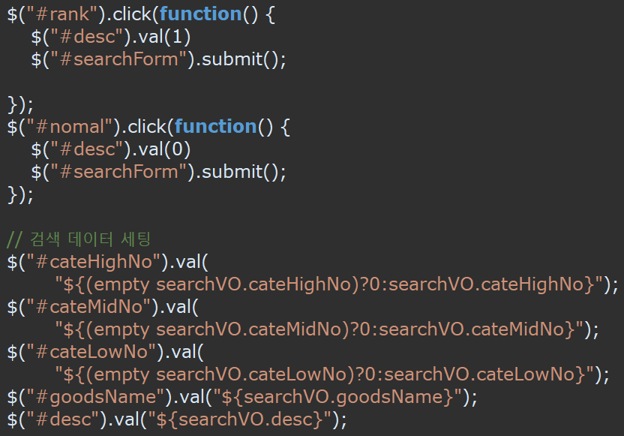
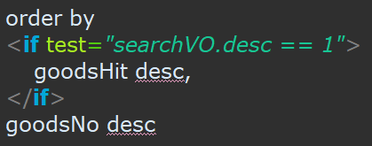
상품관리(Goods) 핵심코드
리스트 랭킹순 정렬기능
랭킹과 일반순 을 구별할 값을 넣은
버튼을 만든 후 클릭시 값이 검색단계
로 넘어가 조회수(goodsHit)순으로
정렬되게 하는 기능을 구현

Slide 2
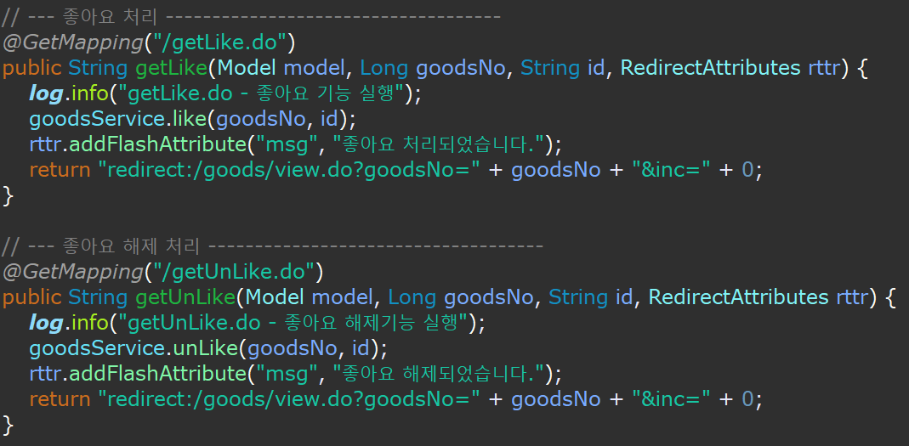
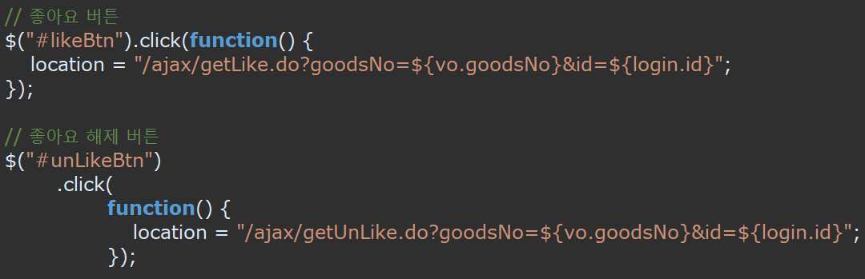
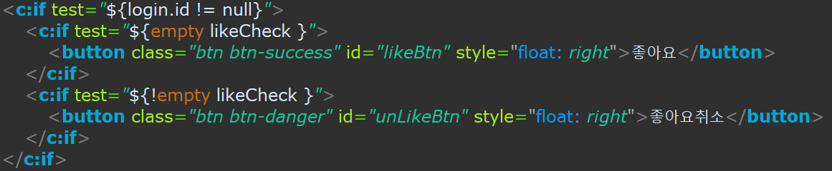
상품관리(Goods) 핵심코드
2. 상세보기에서 좋아요 처리
Ajax를 활용 로그인을 했을 경우 나타나는 좋아요 버튼을 누를 경우, 로그인정보와 해당 글의 번호 를 가져와 GoodsLike 테이블에 Insert하는 기능을 제작.
이후 작성된 데이터가 있다면 해제하는 버튼이 나와 누를경우 해당 데이터가 삭제되는 코드를 제작.

Slide 3
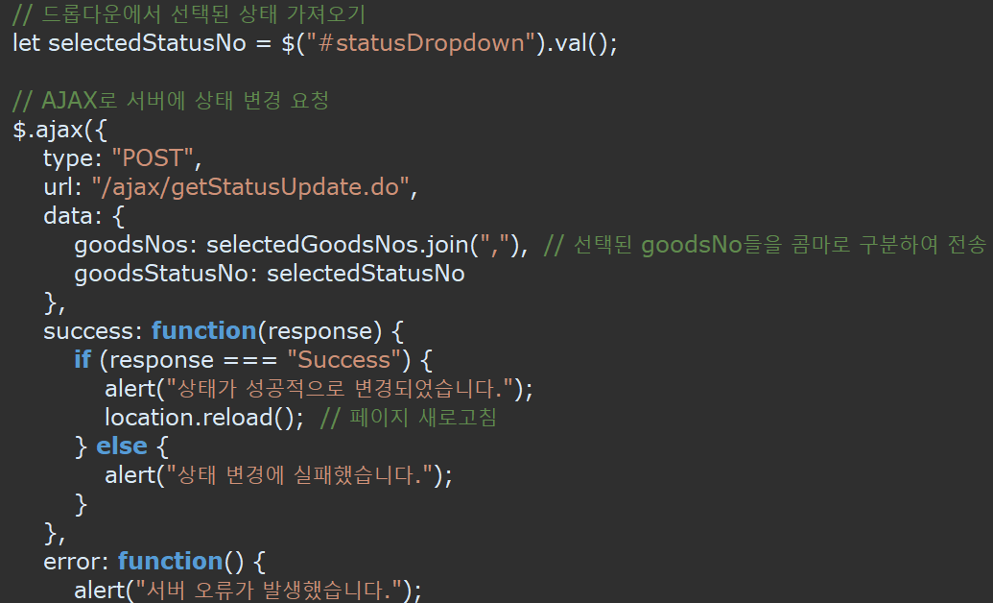
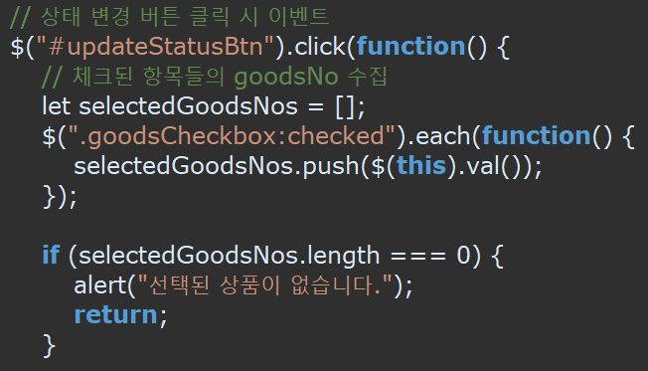
상품관리(Goods) 핵심코드
3. 관리자 페이지에서 다중선택 후 상태 일괄변환
상품을 다중 선택할 체크박스와 바꿀 값을 넣어놓은 드랍다운을 제작 후 AJAX를 활용하여 선택글 번호와 변경할 값을 넘겨 상태를 한번에 변환시킬 코드를 제작

Slide 4
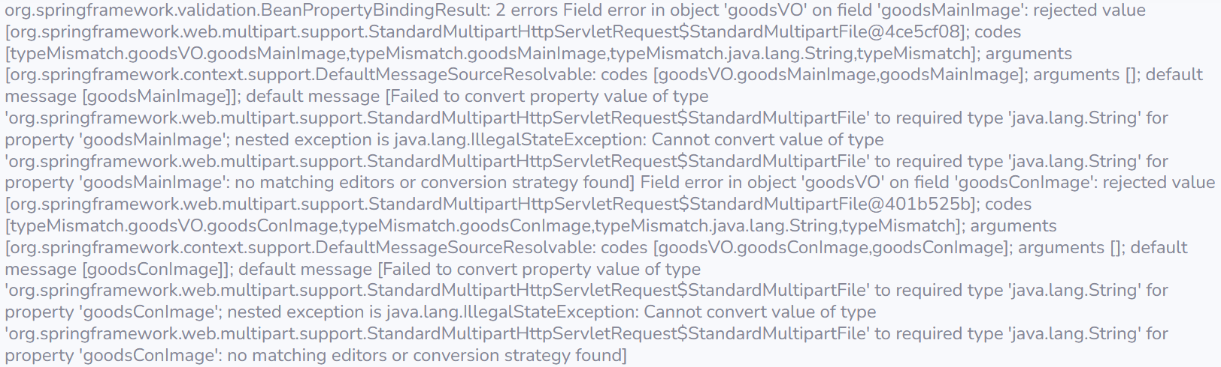
상품관리(Goods) 오류코드
1. 이미지 리스트 적용중 발생한 에러
이미지 리스트 관련 코딩중 발생한 에러.
해당 에러는 이미지를 저장하는 LIST<>코드 관련 명이 기본기 부족으로 인하여 GoodsVO에 있는 GoodsMainImage로 그대로 적용하는 실수 때문에 발생
해당 에러는 발생한 상황을 이해한 후 해당 파트의 이름을 변경하여 해결.

Slide 5
상품관리(Goods) 오류코드
2. 좋아요 기능 작업중 발생한 상품코드(GoodsNo) 값 관련 에러
좋아요 기능을 구현하던 중 발생한 에러코드.
해당 기능은 로그인한 ID와 보고 있는 글의 상품코드(GoodsNo)를 받아와 Insert하는 기능으로 구상하여 제작 중 이었으나 해당 기능을 시현한 후 상품코드의 값을 가져오지 못한다는 에러가 발생.
해당 에러는 VO에서 받아오는게 아닌 Param 등으로 바로 넣어 주는게 좋다고 판단하여 service부터 mapper까지의 값을 변경하여 해결

